Slide 1
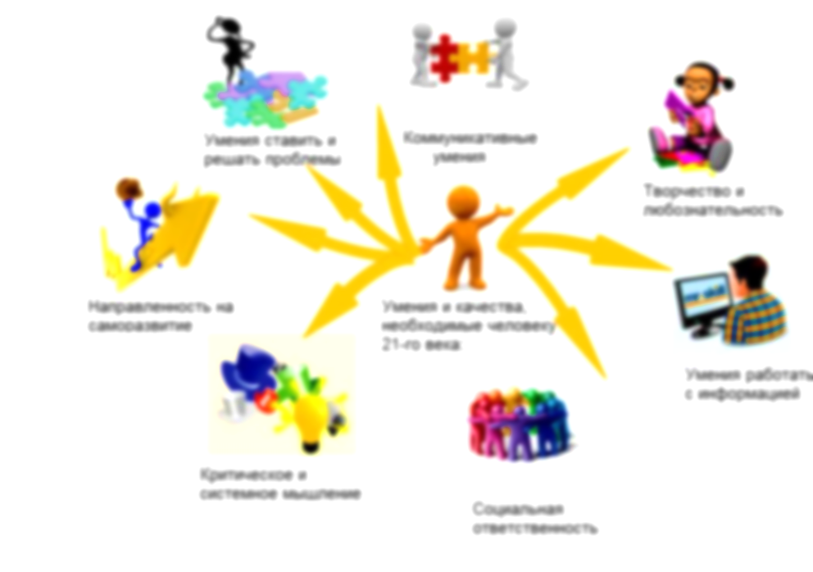
ОРГАНИЗАЦИЯ И ВНЕДРЕНИЕ БИЗНЕС-ПРОЦЕССОВ
ДОПОЛНИТЕЛЬНАЯ ПРОФЕССИОНАЛЬНАЯ ПРОГРАММА ПЕРЕПОДГОТОВКИ

Slide 2
Цель и задачи программы
Программа нацелена на
формирование компетенций в области теории и практики в осуществлении организации и внедрения бизнес-процессов;
освоение принципов алгоритмизации и создания эффективных алгоритмов;
овладение специальными знаниями в области методологии планирования бизнес-процессов,
бизнес-моделирования, а также реинжиниринга бизнес-процессов данной деятельности;
управления качеством на предприятиях с учетом технических, финансовых и человеческих факторов;
построения организационных структур и системы управления, методами и моделями управления риском при внедрении бизнес-процессов.
Задачами программы являются:
усвоение теории и методологии бизнес–процессов и определение эффективности деятельности социальной экономической системы (СЭС);
применение методик составления различных видов алгоритмов с одним или сложным условием, применение навыков по отладке и тестированию алгоритмов;
организация процесса реализации бизнес-плана; приобретение навыков решения практических задач в единстве всех бизнес-процессов:
логистики, производства и продаж; применение современного бизнес-моделирования СЭС при поиске путей вывода из кризиса и обеспечения его устойчивого экономического роста, путем оптимизации и моделирования процессов протекающих в СЭС;
рассмотрение основных подходов к осуществлению управления качеством на всех уровнях и стадиях развития организации (предприятия).

Slide 3
По результатам освоения программы специалист будет
Знать:
Понятие алгоритма и его свойства, алгоритмические структуры, их свойства и приемы использования. Взаимосвязь архитектуры бизнеса и СЭС, эволюцию организационных принципов управления СЭС, уровни абстракции архитектуры СЭС. Подходы к оценке и управлению рисками в современных экономических условиях. Методики описания и моделирования бизнес-процессов. Устройство и функционирование ИС, основы реинжиниринга бизнес-процессов в организации. Методические подходы к разработке стратегии управления бизнес-процессами
Уметь:
Анализировать структуру алгоритмов построения бизнес процессов. Выделять предметные области архитектуры организации согласно модели стратегического соответствия бизнеса и СЭС. Проводить аудит и реорганизацию бизнес-процессов. Применять метод экспертных оценок риска при внедрении бизнес-процессов. Создавать модели сети бизнес-процессов СЭС в системе Business Studio. Прогнозировать и планировать бизнес-процессы. Применять программные продукты для моделирования бизнес-процессов, оценки их эффективности.
Владеть:
Инструментальными средствами моделирования, алгоритмизации и автоматизации бизнес-процессов СЭС. Навыками построения бизнес-модели организации, моделирования архитектуры СЭС. Методами и моделями управления риском при внедрении бизнес-процесса. Методами сбора исходной информации. Навыками применения системы менеджмента качества, основанной на процессном подходе.

Slide 4
Руководитель ДППП ИТ-профиля «Организация и внедрение бизнес-процессов»
Хомякова Татьяна Сергеевна, старший преподаватель.
Федеральное государственное автономное образовательное учреждение высшего образования «Южно-Уральский государственный университет (национальный исследовательский университет)», ВШЭУ, ЭБ.
Стаж работы в образовательных организациях высшего образования Российской Федерации с 1994 г. (29 лет)
Информация об участии в научно-исследовательских проектах и публикации по данной тематике:
Свидетельство о государственной регистрации программ для ЭВМ Программный комплекс управления и регистрации жилого фонда – House record for Windows / Гурлев В.Г., Хомякова Т.С., Атаманченко Т.И.; Свидетельство о государственной регистрации программ для ЭВМ № 2015660576; заявл. 17.08.15; регистр. 02.10.15, заявка № 2015617537.
The development and application of information technology of a complex assessment of economic and energy security of the enterprises of housing and communal services, V. G. Gurlev; T. S. Khomyakova, 2016 2nd International Conference on Industrial Engineering, Applications and Manufacturing (ICIEAM), Year: 2016, Pages: 1 - 7, DOI: 10.1109/ ICIEAM. 2016.7911629, IEEE Conference Publications URL: http://ieeexplore. ieee.org/document/7911629/
Хомякова Т.С. Разработка и применение информационной технологии комплексной оценки экономической и энергетической безопасности предприятий ЖКХ / В. Г. Гурлев, Т.С. Хомякова // Наука ЮУрГУ: 68-я научная конференция. 2016.– Челябинск: Издательский центр ЮУрГУ, 2016
Хомякова Т.С. К вопросу о комплексной оценке экономической и энергетической безопасности предприятий жилищно-коммунальной сферы / Гурлев В.Г., Хомякова Т.С. Аудит и финансовый анализ. 2016. № 1. С. 85-93.
Economic Security of Households: Threat Identification and Risk Diagnosis Tools V. G. Gurlev; T. S. Khomyakova, Proceedings of the 35th International Business Information Management Association (IBIMA), ISBN: 978-0-9998551-4-0, 1-2 April 2020, Seville, Spain, p. 9779-9789.
Хомякова Т.С. Инновационное развитие промышленных предприятий как фактор повышения уровня экономической безопасности регионов России. В. Г. Гурлев, Т.С. Хомякова / Проблемы экономической безопасности и таможенного регулирования: поиск эффективных решений» монография / под. ред. Карпушкиной. - Челябинск: Изд-во ЮурГУ,2021

Slide 5
Авторы и преподаватели ДПП ИТ-профиля «Организация и внедрение бизнес-процессов»
№ | ФИО | Должность | Опыт/стаж работы
1 | Хомякова Т. С. | Старший преподаватель, ЮУрГУ (НИУ), ВШЭУ,ЭБ | 29 лет
2 | Плужников В. Г. | Старший преподаватель, ЮУрГУ (НИУ), ВШЭУ,ЭБ | 35 лет
3 | Слива С. В. | К.Э.Н., доцент, ЮУрГУ (НИУ), ВШЭУ,ЭБ | 29 лет
4 | Раскатова М. И. | К.Э.Н., доцент, ЮУрГУ (НИУ), ВШЭУ,ЭБ | 17 лет
5 | Литвинов А.А. | Руководитель корпоративных проектов челябинского офиса компании - «Первый БИТ» | 5 лет

Slide 6
Срок реализации программы - 9 месяцев. Очная форма обучения в группах.

Slide 7
Структура программы
Дисциплина | Цели | Задачи
Создание модели сети бизнес-процессов организации в системе Business Studio | Целью реализации программы является: формирование навыков построения системы показателей для ключевых бизнес-процессов; освоение современных инструментальных системам для моделирования и анализа процессов в социально-экономических системах (СЭС); получение навыков описания и моделирования процессов СЭС. | Основными задачами изучения дисциплины являются: освоение интерфейса программы Business Studio и разработка сбалансированной системы показателей, организационной структуры, объектов деятельности; создание процессной модели деятельности организации; проектирование системы управления, разработка системы менеджмента качества; представление с графических объектах различные стороны исходной системы.
Моделирование и анализ бизнес-процессов СЭС | Целью реализации программы является: формирование представления о сущности процессного подхода в управлении предприятием; освоение знаний, умений и навыков в области процессного менеджмента с применением современных методов и средств моделирования, оптимизации и автоматизаций бизнес-процессов предприятия, выбора и построение адекватной модели. | Основными задачами изучения дисциплины являются: формирование понятийного аппарат, составляющий основу проектирования архитектуры организации, базирующийся на теории систем и системном анализе; раскрыть основные методы системного и процессного подхода; раскрыть основные этапы реинжиниринга бизнес-процессов в среде Business Studio; ознакомить с методологией разработки бизнес-процессов; сформировать навыки использования инструментальных средств поддержки организационного проектирования и реинжиниринга бизнес-процессов в профессиональной деятельности
Оценка и управление рисками при внедрении бизнес-процессов | Целью реализации программы является: изучение теоретических основ управления рисками, основных принципов и методов оценки рисков, освоения практических навыков принятия решений в условиях риска и неопределенности. | Основные задачи изучения дисциплины: овладеть профессиональной терминологией в сфере оценки и управления рисками при внедрении бизнес-процессов; провести классификацию рисков и рассмотреть факторы, влияющие на риск; научиться составлять реестра возможных рисков и строить карту рисков; ознакомиться с основными положениями современной теории рисков; освоить методы количественной и качественной оценки рисков; освоить методы учета рисков инвестиционного проекта; изучить существующие методы управления рисками.

Slide 8
Структура программы
Дисциплина | Цели | Задачи
Стратегическое управление СЭС | Целью реализации программы является: формирование универсальных, общепрофессиональных и профессиональных компетенций в сфере стратегического управления социально-экономическими системами; изучение теоретико-методологических основ стратегического управления на базе процессного подхода; овладение знаниями в области стратегического планирования и управления бизнес-процессами предприятия; приобретение навыков использования технологий стратегического планирования и управления социально-экономическим развитием предприятий, а также навыков принятия управленческих решений на основе полученных знаний. | Основными задачами изучения дисциплины являются: изучение теоретико-методологических основ стратегического управления социально-экономической системой на основе процессного подхода; формирование знаний в области стратегического планирования и управления; формирование практических навыков анализа, разработки, обоснования и реализации стратегии организации; освоение навыков использования технологии стратегического управления на основе процессного подхода.
Управление организацией на основе бизнес-процессов | Целью реализации программы является: Формирование теоретических и методологических знаний в области исследования и совершенствования существующих в организации процессов управления. Приобретение навыков и умений по разработке, описанию и моделированию бизнес-процессов управления. | Основные задачи изучения дисциплины: управления и оптимизации функционирования ИТ-инфраструктуры предприятия в рамках сформулированной стратегии его развития; изучение теоретических основ построения и применения моделирования для исследования бизнес-процессов предприятий, формирование навыков использования программных средств моделирования бизнес-процессов при решении задач управления предприятием (организацией, учреждением);применения инструментальных средств моделирования при исследовании и проектировании бизнес-процессов предприятия; использования функционально- и процессно-ориентированных подходов к моделированию бизнес-систем и процессов.

Slide 9
Базы практики
ПАО Сбербанк России
ПАО КБ «УБРИР»
Союз «Южно-Уральская торгово-промышленная палата»
ООО «Первый Бит» и др.

Slide 10
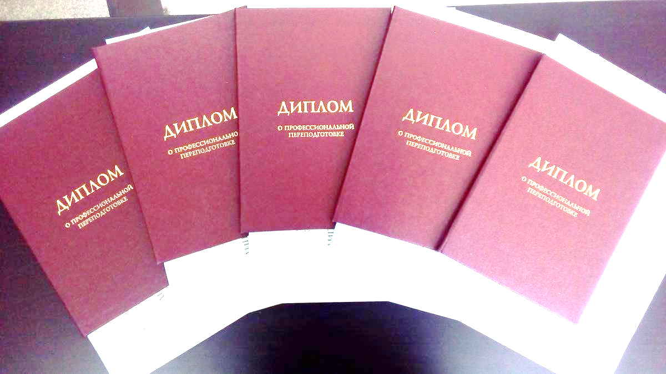
ИТОГОВАЯ АТТЕСТАЦИЯ
Итоговая аттестация по программе проводится в форме защиты итоговой аттестационной работы.
Работа проводится в сроки, предусмотренные учебным планом, графиком учебного процесса, графиком защиты итоговой аттестационной работы. Защита проводится в форме доклада.
С учетом требований программы результаты защиты выпускной квалификационной работы оцениваются по 4-х балльной системе («отлично», «хорошо», «удовлетворительно», «неудовлетворительно»).
Выдаваемый документ:
диплом о профессиональной переподготовке

Slide 11
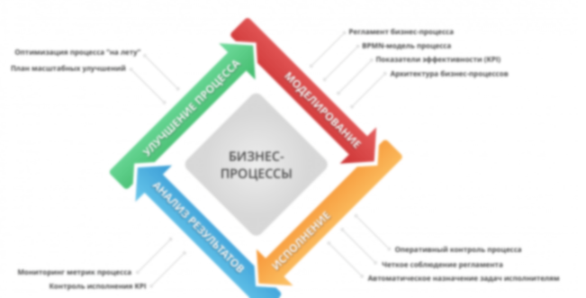
РЕЗЮМЕ и ПЕРСПЕКТИВЫ
Грамотное управление бизнес процессами — один из самых популярных способов улучшить результаты компании и повлиять на эффективность её работы. Однако часто под этим термином ошибочно понимают тотальную экономию, и предприятие не добивается желаемого роста: прибыль продолжает падать несмотря на максимальное сокращение расходов. В целях безопасности от возможных рисков, руководители нанимают специалиста по процессному управлению.
Специалист знает, как улучшить показатели и наладить деятельность компании, отвечает за разработку и оптимизацию процессов предприятия. Без него сложно выполнять многие задачи: собирать и анализировать информацию о положении дел на предприятии, выявлять реальные возможности для роста в условиях экономической нестабильности, разрабатывать стратегию развития, прогнозировать потенциальные риски. Поэтому потребность в этих специалистах только растет.
информацию о положен
ИТ-специальность после окончания программы: Менеджер по процессному управлению.
З/плата данных специалистов на рынке труда от100-150 тыс. руб.

